Slide 1
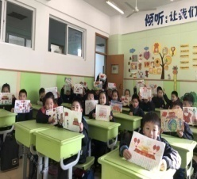
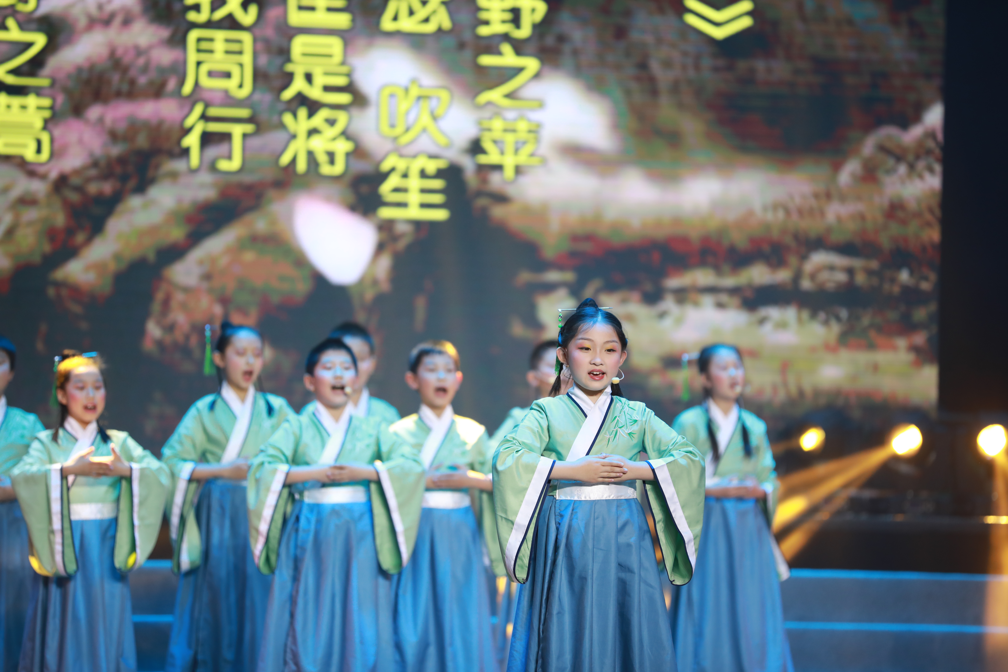
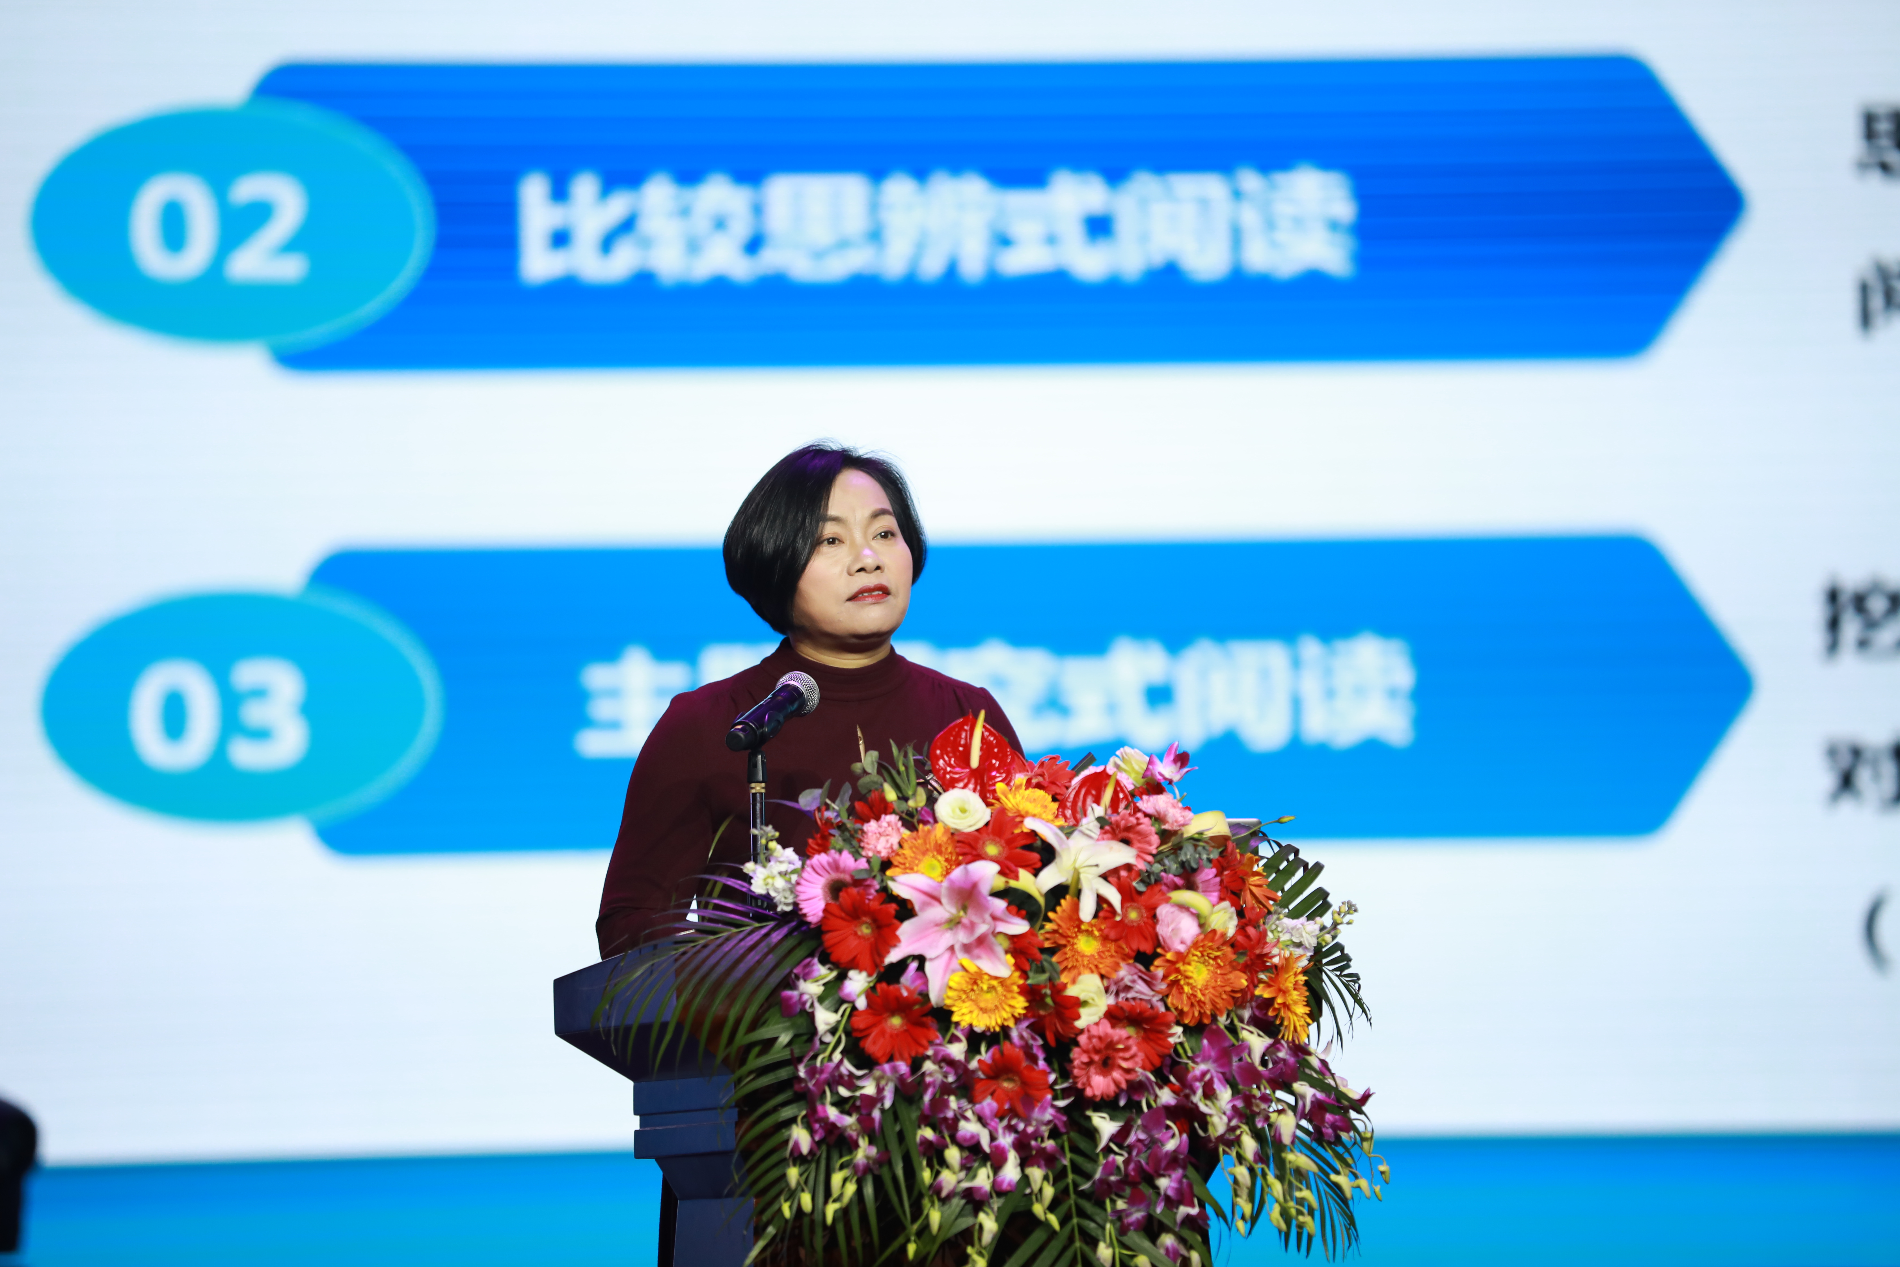
儿童
全息阅读
“全息阅读，创新儿童成长方式的校本实践”
项目研讨
2020年1月8日
学校，就是一本打开的立体书！

Slide 2
儿童
全息阅读
“全息阅读，创新儿童成长方式的校本实践”课例研讨
——奚峰艳全息阅读工作室第3次活动
2020年1月8日
学校，就是一本打开的立体书！

Slide 3
全息阅读课堂，我们从全息阅读的原点出发，向着儿童终身发展的高远前行……
课例成果提炼

Slide 4
“全息阅读”省前瞻性项目2020时序推进
全人员
1.年度计划； 2.教学案例撰写
01
制定计划
1.筹备前瞻性项目中期评估
2.组稿论文选题论证； 2.课内外书目研制完善1
02
完善书目
全时空
03
课例研究
1.跨界融合课例研讨； 2.全息阅读节
3.“快乐读书吧”教学研究1
主题探究式阅读
任务导向式阅读
04
对外辐射
1.组稿论文论证、发表筹划（邀请专家指导）
2.联盟校送教（安康、滨海）

Slide 5
“全息阅读”省前瞻性项目2020时序推进
1.一公里阅读圈案例设计
2.项目组教师阅读教学、阅读活动展评（市开放）
全人员
05
项目展评
1.一公里阅读圈实践活动汇报
2.课内外书目研制完善2
06
完善书目
全时空
07
08
成果提炼
1.成果梳理
2.“快乐读书吧”教学研究2
主题探究式阅读
任务导向式阅读

Slide 6
“全息阅读”省前瞻性项目2020时序推进
全人员
1.生活实践课例研讨
2.阅读公益行
09
课例研讨
10
专家引领
1.专家指导、理论学习
全时空
11
名师进校
1.名师进校
主题探究式阅读
任务导向式阅读
12
中期展评
1.成果奖成果审定

